Slide 1
Coffee Machine SMV 4
서영주

Slide 2
추가사항
모듈화
모듈끼리 서로 통신은 없으며 각 모듈은
MainControlSWModule과만 통신한다.
모듈 별로 오토마타가 따로 존재해야 한다.
MainControlSWModule
ButtonControlSWModule
DisplayModule
MoneyCauculateModule
CoffeeMakingModule

Slide 3
추가 변수 설정
Output
output Led : 0..4;

Slide 4
Module
Main

Slide 5
Automata
Button
Coin
NoInput
Coin
NoInput
Sum < N_Value
AnyInput
Button_N
Coffee_N_Remain > 0
Cup_Remain > 0
Turn On Ramp
Input
Button
_N
Sum >= N_Value
AnyInput
Cup &
Ramp
start
Coin
Button_N
Button_Other
NoInput
Refund
Button_N
NoInput > 2
Refund
Button_N
NoInput
Init
Coin
No
Coffee
_N
Coin & Sum > Max
NoInput > 2
Refund
Sum
Max
Button
Coin
No
Cup
Coin
NoInput
Button
NoInput
NoInput > 2
Refund
Time은 input이 들어올 때마다 + 10
실제로는 Button_N이 Button_0, 1, 2, 3으로 4개 있어야 함.
NoCoffee_N도 NoCoffee_0, 1, 2, 3이 있어야 함
Turn On Ramp 에서 Button_N 상태로 변할 시 LED 출력이 변함
NoInput > 2
Refund
NoInput > 2
Refund

Slide 6
Property
/*
ledCheck_1 : SPEC AG ( (Button_3_Ack = 1) -> AX (Led = 3) );
ledCheck_2 : SPEC AG ( (Button_3_Ack = 1 & Sum > 10) -> AX (Led = 3) );
*/
ledCheck_3 : SPEC AG ( (Button_3_Ack = 1 & Sum > 10 & Cup_Remain > 0) -> AX (Led = 3) );
ledCheck_4 : SPEC AG ( (Led = 1 & IdleTimeCount = 2 & Refund_Ack = 0 & Coin_Ack = 0 &
Button_0_Ack = 0 & & Button_1_Ack = 0 & Button_2_Ack = 0 & Button_3_Ack = 0) -> AX (Led = 4) );
/*
ledCheck_4_1 : SPEC AG ( (Led = 1 & IdleTimeCount = 2) -> AX (Led = 4) );
*/
ledCheck_5 : SPEC AG ( (Led = 1 & IdleTimeCount = 2 & Refund_Ack = 0 & Coin_Ack = 0 &
Button_0_Ack = 0 & & Button_1_Ack = 0 & Button_2_Ack = 0 & Button_3_Ack = 0) -> AX (Led ~= 4) );

Slide 7

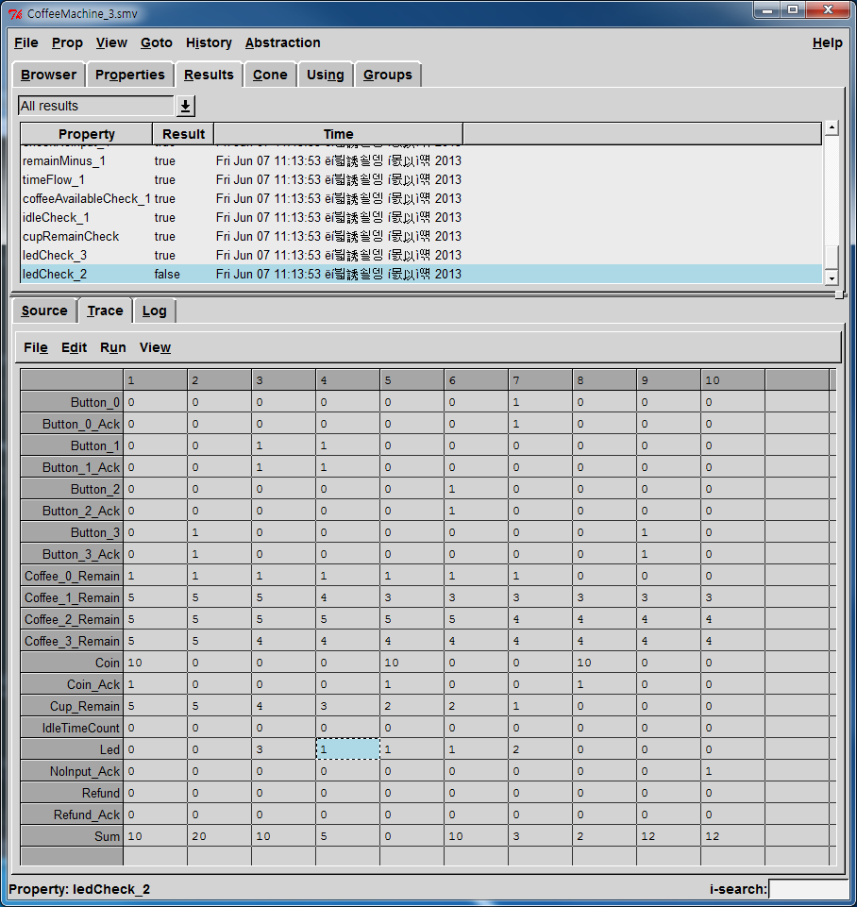
실행결과
Notes:
LED의 표시 조건이 커피가 나오는 것과 동일함.
버튼에 대한 Ack가 들어오면서 돈의 합계도 커피 값을 넘어야 하며
컵도 있어야 함.

Slide 8
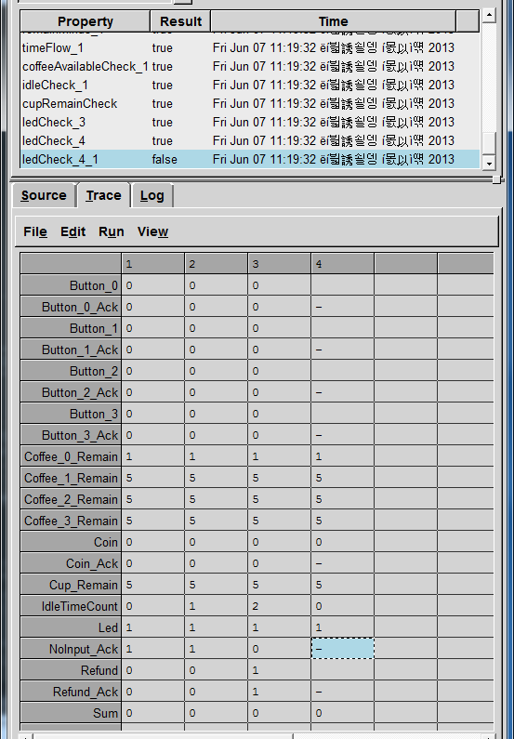
실행결과
Notes:
일정 시간 동안 입력이 없을 경우에 LED가 변하는건
어떤 다른 input도 들어오지 않을 시에만 됨.

Slide 9
새 코드
State를 활용하는 방식으로 새로 만들었음.

Slide 10
코드 변경 후 property
stateRelateCheck_1 : SPEC AG ((state = Init) -> AX (state = Turn_On_Ramp | state = Init));
stateRelateCheck_2 : SPEC AG ((state = Turn_On_Ramp) -> AX (state = Sum_Max | state = Init | state = Turn_On_Ramp |
state = Input_Button_0 | state = Input_Button_1 | state = Input_Button_2 | state = Input_Button_3 |
state = No_Coffee_0 | state = No_Coffee_1 | state = No_Coffee_2 | state = No_Coffee_3 | state = No_Cup));
stateRelateCheck_3 : SPEC AG ((state = Sum_Max) -> AX (state = Sum_Max | state = Init | state = Turn_On_Ramp |
state = Input_Button_0 | state = Input_Button_1 | state = Input_Button_2 | state = Input_Button_3 |
state = No_Coffee_0 | state = No_Coffee_1 | state = No_Coffee_2 | state = No_Coffee_3 | state = No_Cup));
stateRelateCheck_4 : SPEC AG ((state = Input_Button_0) -> AX (state = Input_Button_0 | state = Input_Button_1 | state = Input_Button_2
| state = Input_Button_3 | state = Cup_And_Ramp));
stateRelateCheck_5 : SPEC AG ((state = Input_Button_1) -> AX (state = Input_Button_0 | state = Input_Button_1 | state = Input_Button_2
| state = Input_Button_3 | state = Cup_And_Ramp));

Slide 11
코드 변경 후 property
stateRelateCheck_6 : SPEC AG ((state = Input_Button_2) -> AX (state = Input_Button_0 | state = Input_Button_1 | state = Input_Button_2
| state = Input_Button_3 | state = Cup_And_Ramp));
stateRelateCheck_7 : SPEC AG ((state = Input_Button_3) -> AX (state = Input_Button_0 | state = Input_Button_1 | state = Input_Button_2
| state = Input_Button_3 | state = Cup_And_Ramp));
stateRelateCheck_8 : SPEC AG ((state = No_Coffee_0) -> AX (state = Input_Button_1 | state = Input_Button_2
| state = Input_Button_3 | state = Cup_And_Ramp | state = No_Coffee_0 | state = No_Coffee_1 | state = No_Coffee_2
| state = No_Coffee_3 | state = Init | state = Turn_On_Ramp));
stateRelateCheck_9 : SPEC AG ((state = No_Coffee_0) -> AG ~(state = Input_Button_0));
/*
stateRelateCheck_9_1 : SPEC AG ((state = No_Coffee_0) -> EF (state = Input_Button_0));
*/
stateRelateCheck_9_2 : SPEC AG ((state = No_Coffee_0) -> EF (state = Input_Button_1));
stateRelateCheck_10 : SPEC AG ((state = No_Cup) -> AX (state = No_Cup | state = Turn_On_Ramp | state = Init));
stateRelateCheck_11 : SPEC AG ((state = Cup_And_Ramp) -> AX (state = Turn_On_Ramp | state = Init));
stateRelateCheck_11_1 : SPEC AG ((Coffee_1_Remain > 0 & Cup_Remain > 0
& state = Cup_And_Ramp) -> EF (state = Input_Button_1));
stateRelateCheck_11_2 : SPEC AG ((state = Cup_And_Ramp) -> EF (state = Input_Button_1));

Slide 12
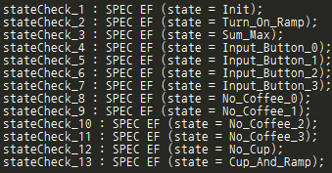

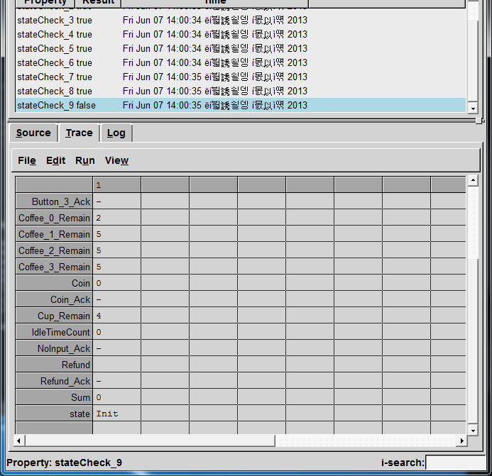
변경 코드 실험 결과
Notes:
컵과 커피의 개수가 맞아야지 No_Coffee_N의 상태에 갈 수 있음.

Slide 13

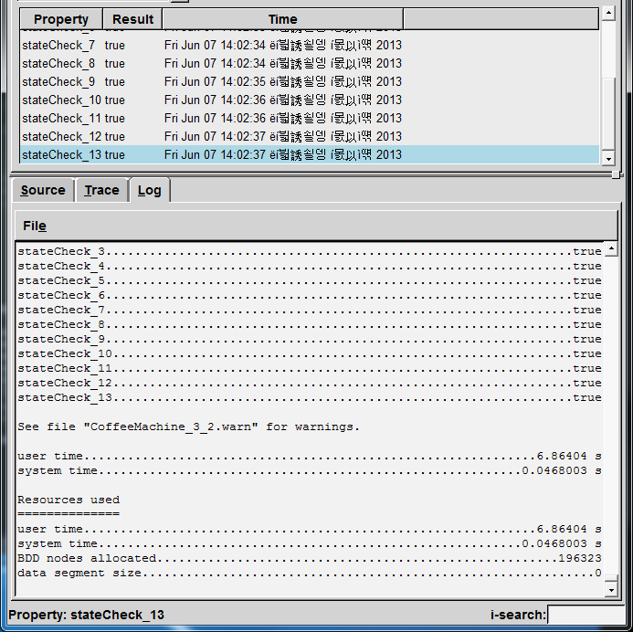
변경 코드 실험 결과
Notes:
또 No_Cup > No_Coffee 이므로 컵이 커피보다 많아야지 이하의 상태에 다 도달할 수 있음.
일단 모든 상태에 도달할 수 있음.

Slide 14

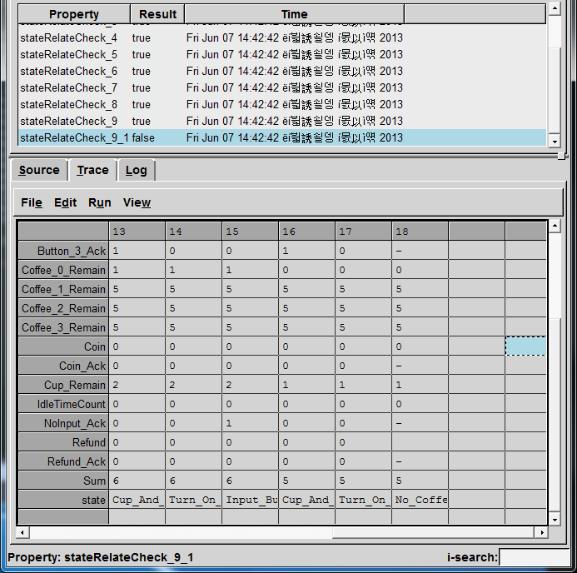
변경 코드 실험 결과
Notes:
커피가 없는데 No_Coffee_0 상태에서 Input_Coffee_0의 상태로는 갈 수 없음.
9-2는 됨

Slide 15
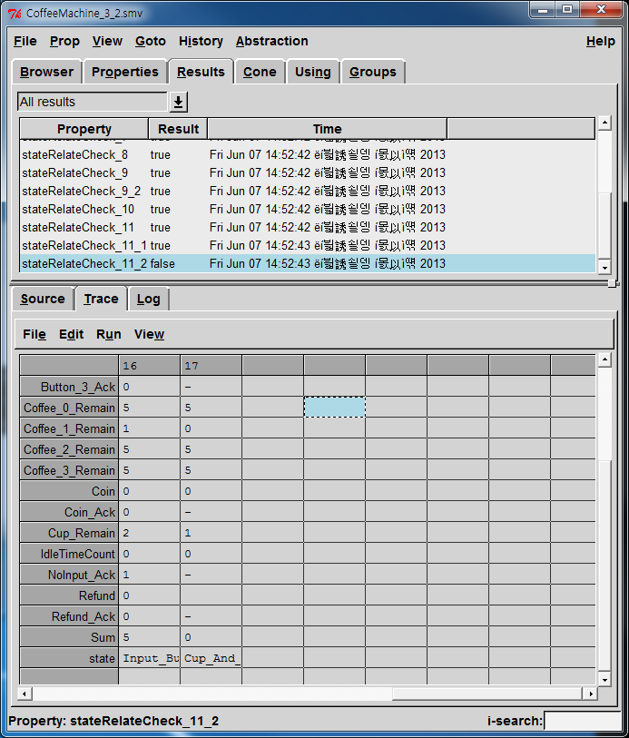
변경 코드 실험 결과
Notes:
Cup_And_Ramp의 다음 상태는 Turn_On_Ramp또는 Init이고
언젠가는 항상 Input_Button_1에 도달할 수 있는건 아니고
Coffee와 Cup이 남아있을 경우에만 도달 가능함.

